Slide 1
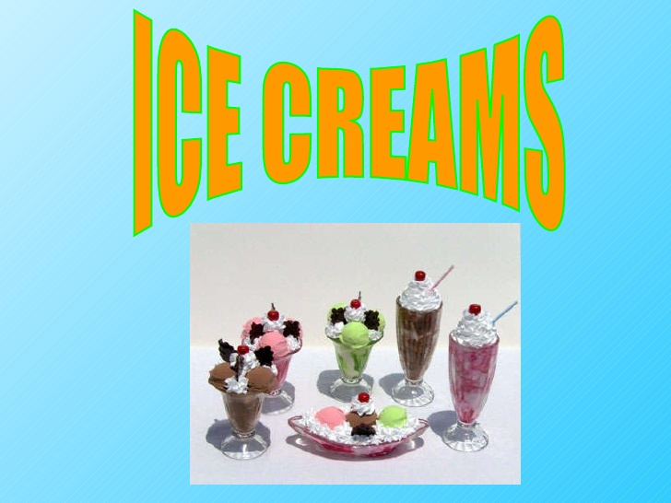
المثلجات اللبنية

Slide 2
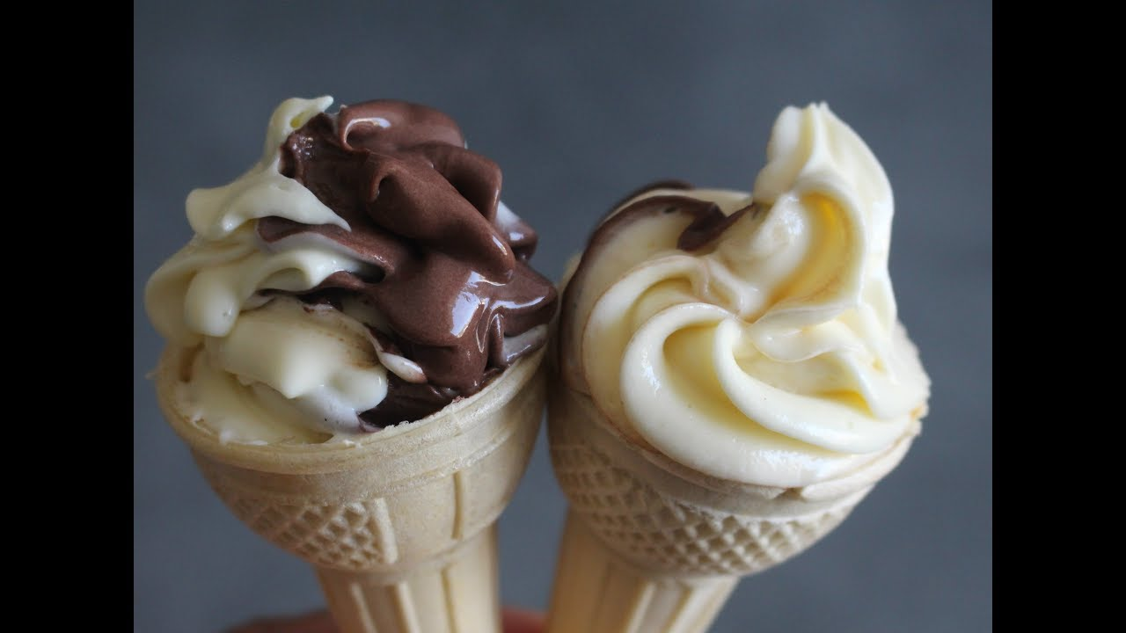
تعريف المثلجات :ـ
تعرف الان على انها مخاليط من منتجات غذائية مبردة الى درجة تقرب من التجمد وتحضر من الالبان او منتجاتها بعد خلطها بمواد اخرى ضرورية تكسبها لونا وقواما وطعما ورائحة.
وهي مخاليط غذائية تتكون اساسا من خليط من اللبن وبعض منتجاته مع غيرها من المواد اللازمة للتحلية وإكساب النكهة واللون والقوام المناسب وتحضر بالتجميد عادة المصحوب عادة بالخفق.

Slide 3
تعريف جمعية مثلجات الالبان ببريطانيا وايرلندا
مركب مثلج يحتوي علي نسبة من الدهن لا تقل عن 5 % ونسبة من جوامد اللبن الكلية لا تقل عن 18%
تعريف وزارة الزراعة الامريكية
مركب مثلج محضر من قشدة وسكر مع او بدون اضافة مادة طبيعية مكسبه للنكهة ومحتوية علي نسبة من الدهن لا تقل عن 8%

Slide 4
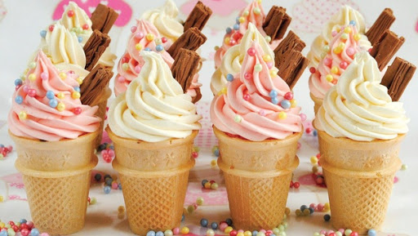
تعرف هذه المنتجات بأسماء مختلفة:
الانجليزية تسمي أيس كريم
الايطالية تسمي جيلاتي
الفرنسية تسمي جلاس
التركية تسمي دندرمة

Slide 5
القيمة الغذائية:
بالرغم من احتواء المثلجات على مركبات غير لبنية فانها توضع دائما تحت اسم المنتجات اللبنية عند تصنيف الاغذية . ومع انها مازالت فى مصر تعتبر كطعام ترفيهى فقد اصبحت فى كثير من البلاد الاوروبية طعاما يوميا مثلها مثل بقية انواع الطعام. نظرا لاحتوائها على مركبات رخيصة ذات قيمة غذائية عالية كما تحتوى المثلجات على جميع المركبات اللازمة للغذية (قيمتها الغذائية اعلا من اللبن ومنتجاته)

Slide 6
وتمتاز بانها مصدر هام للفيتامينات كما ان بها حوالى 30-40% من المواد الصلبة ذات القيمة الغذائية العالية وبذلك تماثل احسن الاغذية فى علو قيمتها الغذائية والحرارية . هذا فضلا عما تمتاز به من طعم مقبول لذيذ وقد وجد ان الرطل الواحد من المثلجات الجيدة يوازى فى طاقته الحرارية 5 ارطال من الطماطم او ¾ رطل من لحم الدجاج او 3/2 رطل من شرائح اللحم.

Slide 7
تقسيم المثلجات:ـ
لا يوجد تقسيم ثابت او حد فاصل بين الاصناف وبعضها ولذا تختلف التقاسيم والتسميات باختلاف البلاد والمصانع والمراجع.
اولا تنقسم اصناف المثلجات فى مصر الى قسمين رئيسيين.
قسم الأصناف الاجنبية:-
قسم الأصناف الشرقية Orientals

Slide 8
وبصفة عامة تختلف الأصناف الأجنبية عن الشرقية فى ان كمية السكر تزيد عادة فى الشرقية وكذلك يقل الريع ولذا تكون المثلجات الناتجة مثل دندرمة السحلب ثقيلة القوام لا تحتوى على كمية كبيرة من الهواء المنجمج بها .
وتنقسم الانواع الشرقية الى ما ياتى:
مثلجات لبنية مثل الكيماك (دندرمة السحلب).
مثلجات غير لبنية مثل الجيلاتى والجرانيتا وتختلف فى احتواء الجيلاتى على نسبة اعلى من السكر وبذا يكون قوامها اجمد وتركيبها انعم.

Slide 9
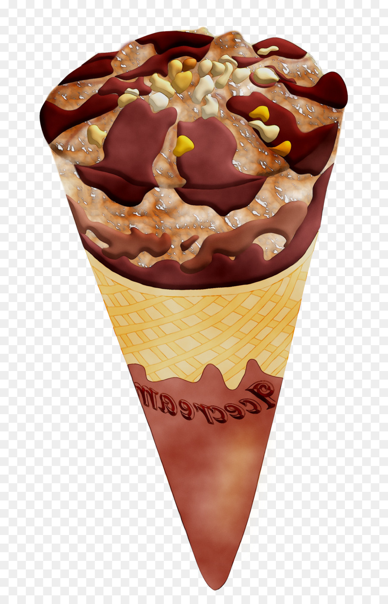
ثانيا: اتفقت المراجع الحديثة على تقسيم او تسمية عشرة اقسام من المثلجات بصفة عامة وقد وضعت لوائح وقوانين فى بعض البلاد تحدد النهاية الصغرى لنسبة الدهن وجوامد اللبن اللادهنية ونسب المواد المضافة فى هذه الاقسام ودرجة جودة المنتجات المستعملة وهذه الاقسام هى:ـ
مثلجات قشدية سادة
مثلجات قشدية بالمكسرات
مثلجات قشدية بالفواكه
مثلجات قشدية بالبيض
مثلجات قشدية بالبيض والفواكه
مثلجات قشدية بالحلوى
مثلجات قشدية بالبسكويت
المثلجات اللبنية
المثلجات المائية (الجرانيتا )
جرانيتا اللبن

Slide 10
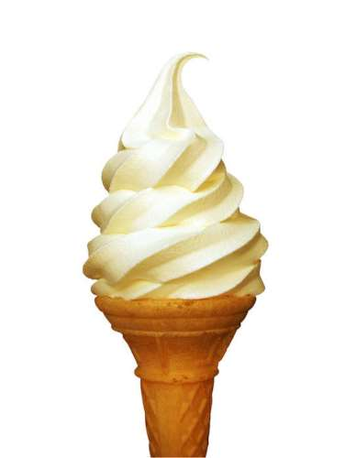
مثلجات قشدية سادة Plain Ice milk
تصنع من مختلف منتجات الالبان بحيث تحتوي علي
دهن 8 – 16 %
جوامد لبنية لادهنية 8 – 12 %
سكر 12 – 18 %
مواد رابطة صفر - 0.7 %
مواد مكسبه للطعم والرائحة
البيض لا يزيد عن 1.5%

Slide 11
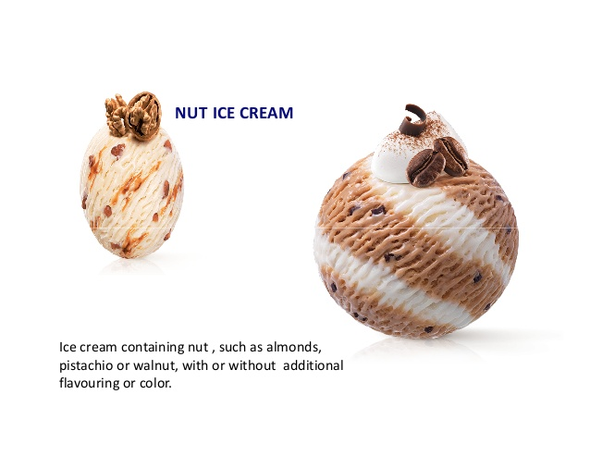
مثلجات محتوية على المكسرات :ـ Nut Ice Cream
وتصنع من نفس المخلوط السابق باضافة بندق او جوز او لوز وفسدق او بيكان بحيث لا تقل نسبة المكسرات المضافة عن 1% من وزن المخلوط ولا تقل نسبة الدهن فيها عن 8%.

Slide 12
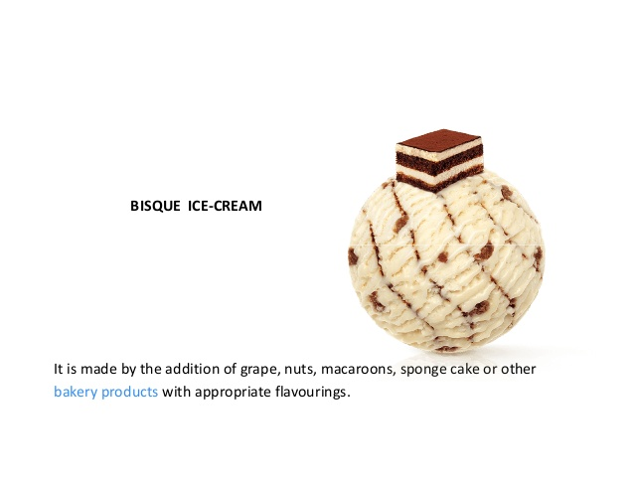
مثلجات محتوية على البسكويت: Bisque Ice – cream
وتصنع من مخلوط المثلجات السادة باضافة البسكويت او منتجات المخابز كالبسكويت المجفف او المكسر او الجاتوه – والكيك ولا يقل نسبة الدهن فيها عن 10%.

Slide 13
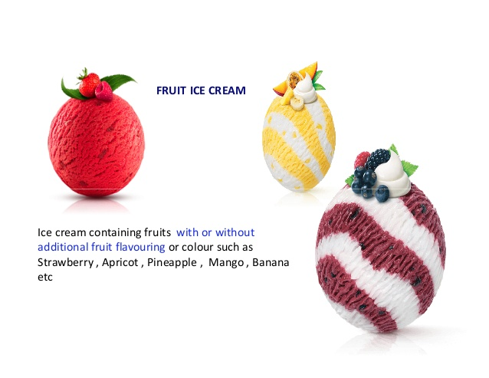
مثلجات محتوية على الفاكهة: Fruit Ice cream
وتصنع من مخلوط المثلجات السابقة باضافة اى نوع من الفواكه او عصيرها عند تجميد المخلوط بحيث لا تقل نسبة الفاكهة المضافة عن 3% ولا تقل نسبة الدهن عن 8% وفى العادة يضاف الى المخلوط خلاصة طعم الفاكهة ومادة ملونة لاعطائها الطعم واللون المرغوب بدلا من الفاكهة او العصائر.

Slide 14
- مثلجات بها نسبة دهن عالية: Mousse Ice – cream
وتصنع بخفق القشدة المحتوية على حوالى 40% دهن ثم يضاف لها السكر والفاكهة والمواد المكسبة للطعم وتخلط ببعضها مع تقليب بسيط ثم يوضع المخلوط فى ثلاجات التبريد للتجميد وهذه الطريقة المميزة لصناعة ال Mousse تختلف عن الانواع السابقة فى ان خفق المخلوط يكون قبل تجميده.

Slide 15
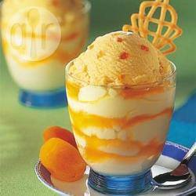
مثلجات بها نسبة عالية من البيض: Frozen Custard
ويدخل تحت هذا القسم عدة اسماء كالجيلاتى الفرنساوى وتصنع من مخلوط المثلجات السادة مع زيادة كبيرة فى نسبة صفار البيض المضاف فيكسبها طعم ولون خاص وتبلغ نسبة صفار البيض المضاف حوالى 6 صفار لكل 9 ارطال من المخلوط.

Slide 16
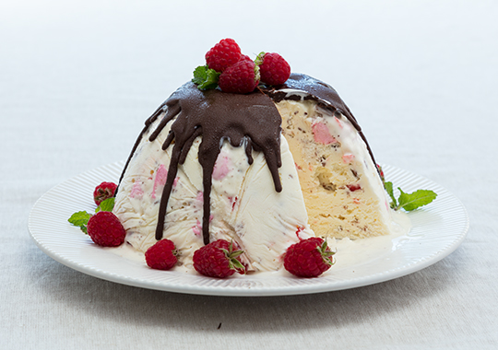
مثلجات بها نسبة مرتفعة من مزيج عدة فواكه وبيض
Pudding ice Cream
وتصنع عادة باضافة نسبة مرتفعة من خليط عدة فواكه بدلا من نوع واحد من الفاكهة كما فى مثلجات الفاكهة كما يضاف البيض بنسبة مساوية للنوع السابق وعادة بها نسبة عالية من الدهن. وقد يضاف لها مشروبات روحية وتوابل.

Slide 17
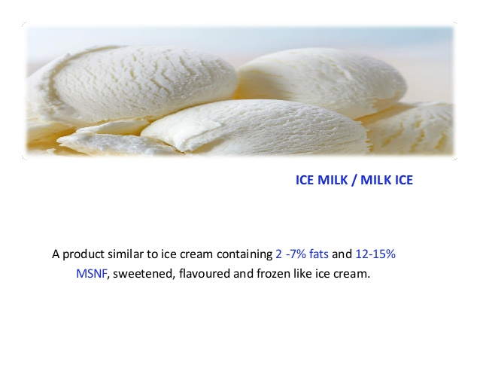
مثلجات اللبن : Ice Milk
وتصنع من اللبن الكامل مع منتجات لبنية اخرى كاللبن المركز او المجفف لرفع نسبة جوامد اللبن اللادهنية الى 12-14% مع باقى مكونات المخلوط كما فى المثلجات السادة بحيث لا تقل نسبة الدهن فى المخلوط عن 4% وهذا النوع هو المنتشر فى مصر واستعمل فيه اللبن الجاموسى ولا تزاد نسبة جوامد اللبن اللادهنية فيه مما يؤدى الى عيوب فى الناتج كماتزداد نسبة السكر عن المستعمل فى البلاد الاخرى الى حوالى 18%.

Slide 18
وذلك بان تضاف هذه المكونات الى المخلوط المحتوى على اللبن بعد ان يتجمد الاخير للقوام المطلوب حتى لا يتجبن كيزين اللبن بتأثير الحمض ويمكن اضافة صفار البيض فى عمل ال Sherbets وفى هذه الحالة تسمى Souffle كذلك يستعمل اللبن المتخمر بالبادئ بدلا من اللبن الطازج فى تحضير ال Sherbets ويسمى الناتج فى هذه الحالة Lacto.

Slide 19
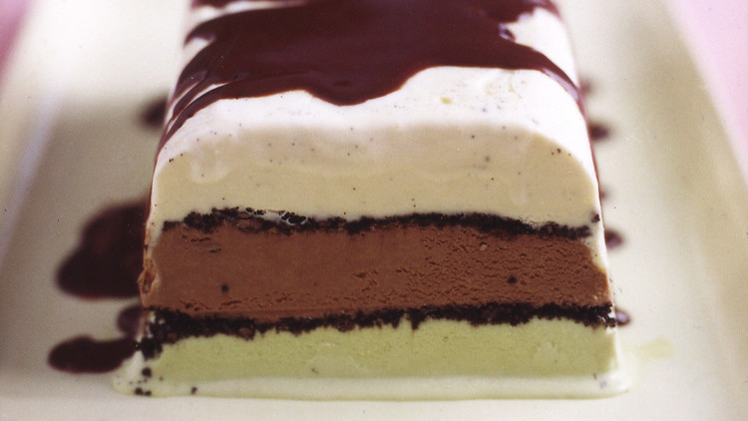
ثالثا – التقسيم السابق يعتمد اساسيا على اختلاف نسبة مكونات المخلوط ولكن يوجد تقسيم اخر يعتمد على شكل المثلجات فمثلا:
1-Neapolitan Ice – Cream
ويطلق هذا الاسم عادة على المثلجات المحضرة بشكل طبقات مختلفة فوق بعضها وهى فى العادة ثلاث طبقات ويدخل فى صناعتها Frozen Custard وال Pudding والمثلجات السادة Plain Ice – cream

Slide 20
Au fait Ice – Cream
ويطلق هذا الاسم على المثلجات المكونة من طبقتين من المثلجات السادة بينهما طبقة من الفاكهة المجمدة . ويسبق هذا الاسم فى العادة اسم الفاكهة المستعملة فى تحضير الطبقة الوسطى فمثلا يقال
Mango Aufait عند استعمال المانجو و Peach – au fait عند استعمال الخوخ .

Slide 21
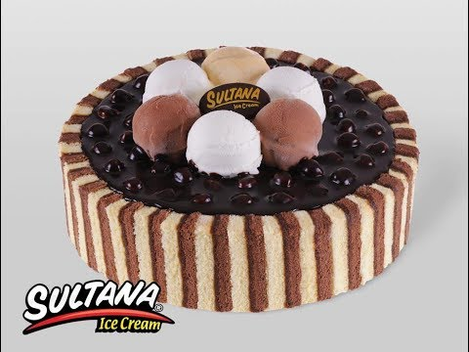
Sultana Roll
ويطلق هذا الاسم عادة على المثلجات الغنية فى الدهن المحضرة فى قالب اسطوانى وبداخلها اسطوانة من مثلجات الفاكهة ويوضع عليها من الخارج نوع من المكسرات المطحونة. وتسمى هذه الانواع فى مصر بالكاساتا دون تفرقة.

Slide 22
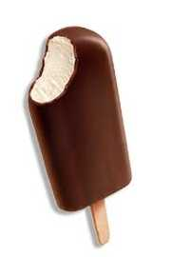
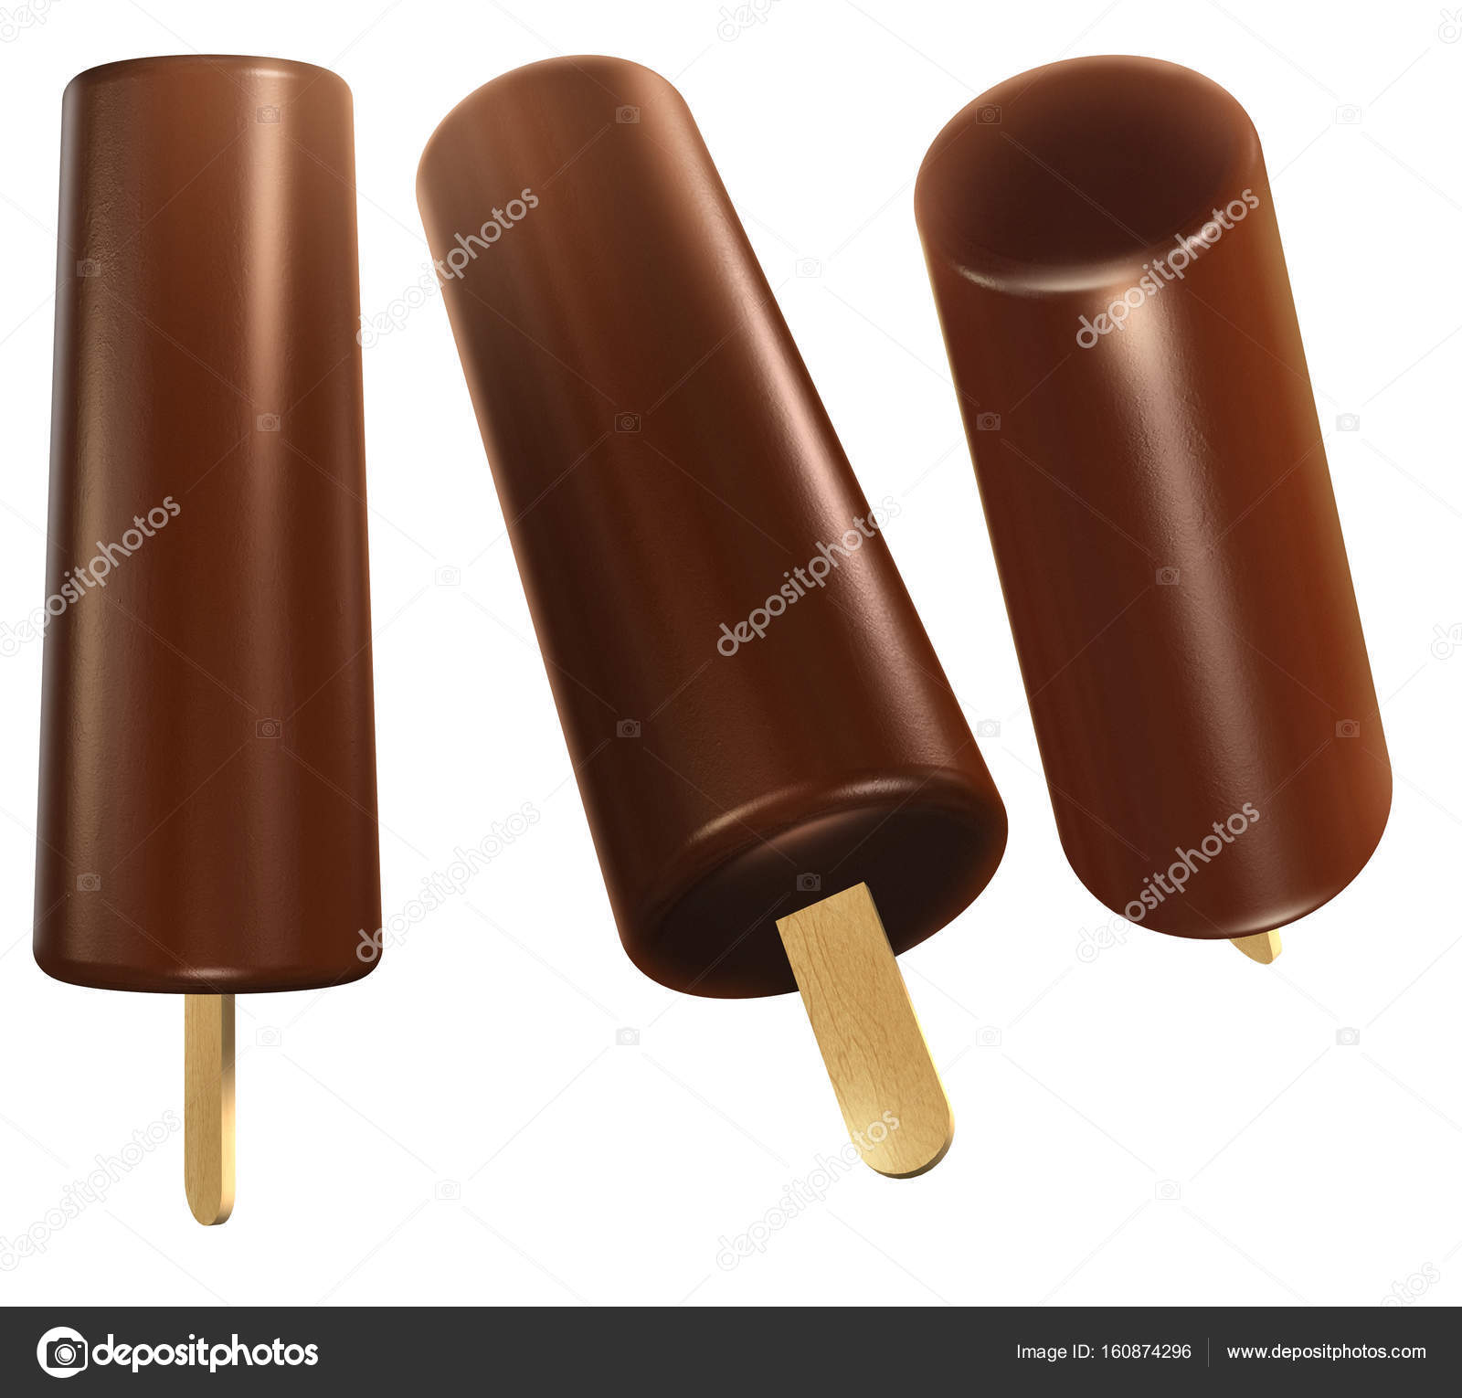
Eskimo Pie
ويطلق هذا الاسم عادة على قوالب الدندورمة المغطاه بطبقة متجمدة من الشيكولاتة والتى على شكل قضبان Ice – Cream Bars

Slide 23
أما الاصناف الممتازة Fancy ice – cream
فتحضر بشكل تورتات او قوالب لها اشكال خاصة ومعظمها لها تسميات محلية او تجارية غير متفق عليها.

Slide 24
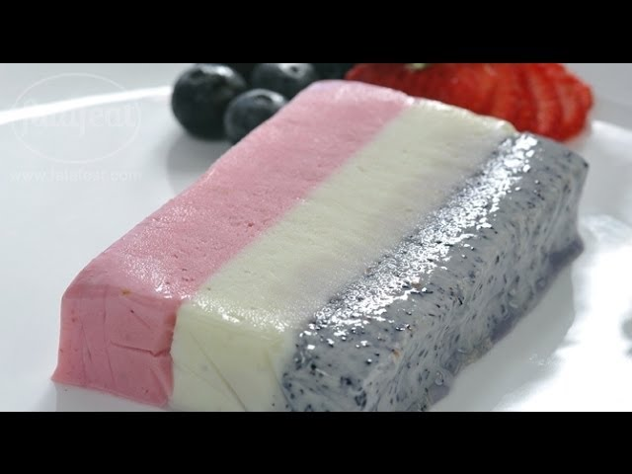
الكساتا: وهذه عبارة عن مخلوط من انواع مختلفة من المثلجات والقشدة المخفوقة والمسكرات والشيكولاته والفاكهة والبسكويت والتوابل واحيانا المشروبات الروحية توضع على هيئة طبقات وليس هناك طرق خاصة لعمل مخاليط الكاساتا.

Slide 25
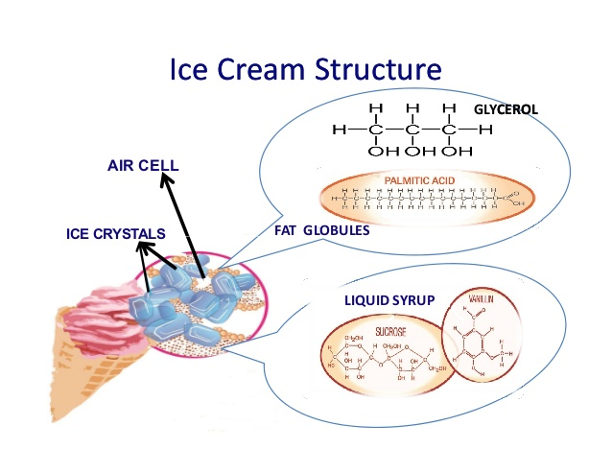
تركيب مخلوط المثلجات القشدية
تتكون مخاليط المثلجات من
اللبن وبعض منتجاته
المواد اللازمة للتحلية
المواد المكسبة للنكهة
مثبتات القوام
قد تضاف بعض المواد الاخري

Slide 26
تركيب مخلوط المثلجات
المكون | النسبة المئوية
الدهن | 8 - 20 %
الجوامد اللادهنية | 6 - 14 %
السكر | 12 - 18 %
مثبتات القوام | صفر - 1 %

Slide 27
المكونات الاساسية لمخاليط المثلجات ومصادرها
دهن اللبن
جوامد اللبن اللادهنية
مواد التحليه او السكريات
المواد المثبتة للقوام
مواد الاستحلاب
جوامد البيض
المواد المالئة
المواد المكسبة للنكهة
المواد الملونة
الماء

Slide 28
دهن اللبن Milk Fat
أكثر مكونات المخلوط أهمية
1- ارتفاع سعره
2- قيمته الغذائية عالية
3- يكسب المثلجات طعم دسم ونكهة قشدية مرغوبة
4- يزيد من لزوجتها وثباتها ومقاومتها للانصهار
5- يكسب المنتج نعومه في التركيب

Slide 29
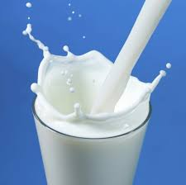
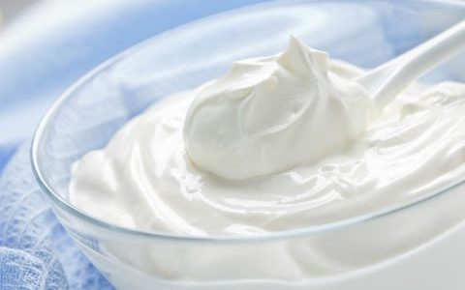
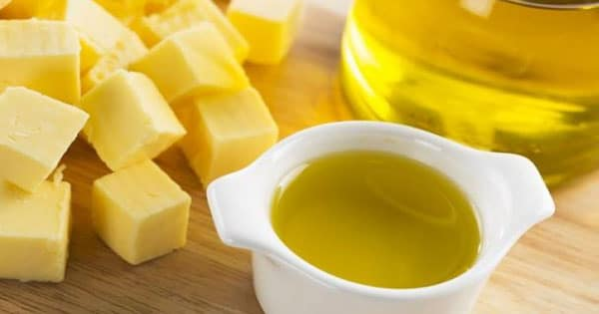
مصدر الدهن
اللبن الكامل الدسم
القشدة الطازجة
الزبد الغير مملح
الزبد المسال

Slide 30
جوامد اللبن اللادهنية Milk Solid not Fat
عبارة عن بروتينات اللبن وسكر اللاكتوز والأملاح المعدنية
القيمة الغذائية لها عالية ورخيصة الثمن
تساعد علي تحسين قوام وتركيب المنتج
زيادة نسبة الريع

Slide 31
مصادر جوامد اللبن اللادهنية
اللبن المكثف المحلي
اللبن المكثف الغير محلي
اللبن الفرز بصوره المختلفة
جوامد اللبن الخض المكثف او المجفف
جوامد الشرش
جوامد اللبن الفرز الخالية من اللاكتوز
مستحضرات كازينات الصوديوم

Slide 32
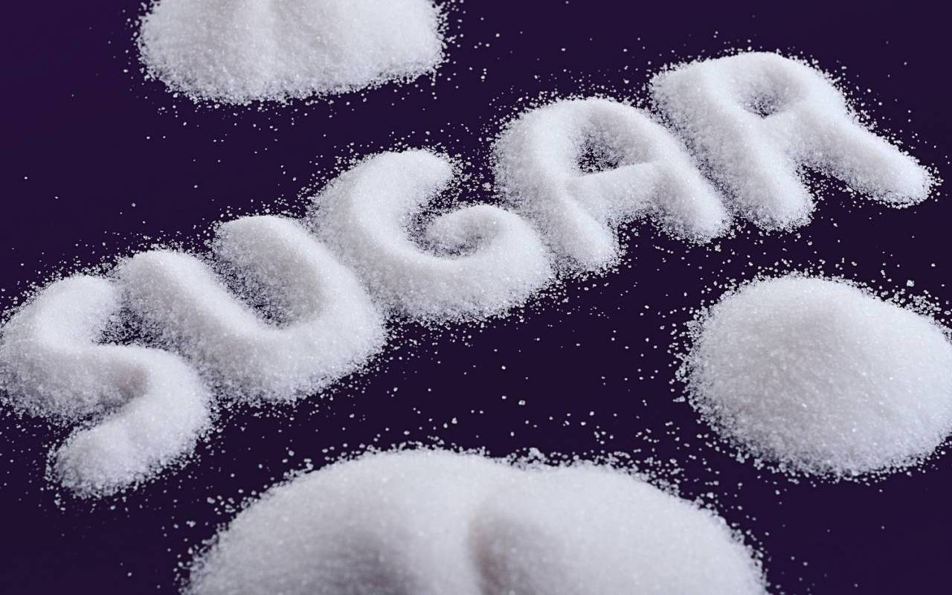
مواد التحليه او السكريات Sweeteners or Sugars
من المكونات الهامة في مخلوط المثلجات
تكسب المنتج الطعم الحلو
تحسين طعم الفاكهة التي تضاف
نسبة السكر في المخاليط التجارية 14-18%
اذا انخفض السكر تقل درجة الحلاوة وتصبح ذات قوام ضعيف
اذا زادت تزداد درجة الحلاوة وتخفي الاطعمة المرغوبة للمنتجات الاخري
تزيد من لزوجة المخلوط ويصبح المنتج ثقيل مطاط

Slide 33
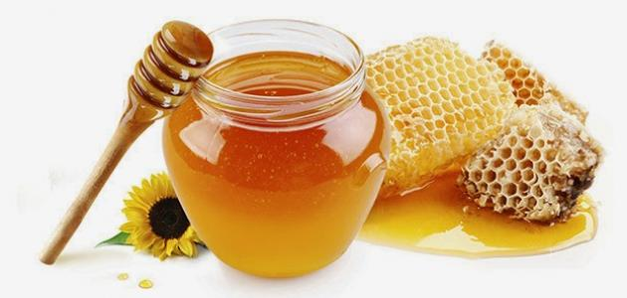
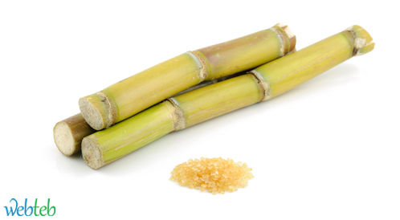
مصادر مواد التحليه او السكريات
سكر القصب او البنجر
عسل النحل
المحليات الصناعية

Slide 34
المواد المثبته للقوام Stabilizers
تعرف احيانا باسم المواد الرابطة
لها القدرة علي امتصاص الماء الحر وتكوين جيلي
تضاف الي مخاليط المثلوجات لتحسين خواصها الطبيعية
تمنع تكوين بللورات ثلجية كبيرة
توحيد صفات المنتج زيادة مقاومته للانصهار عند تذبذب درجات الحرارة اثناء التخزين

Slide 35
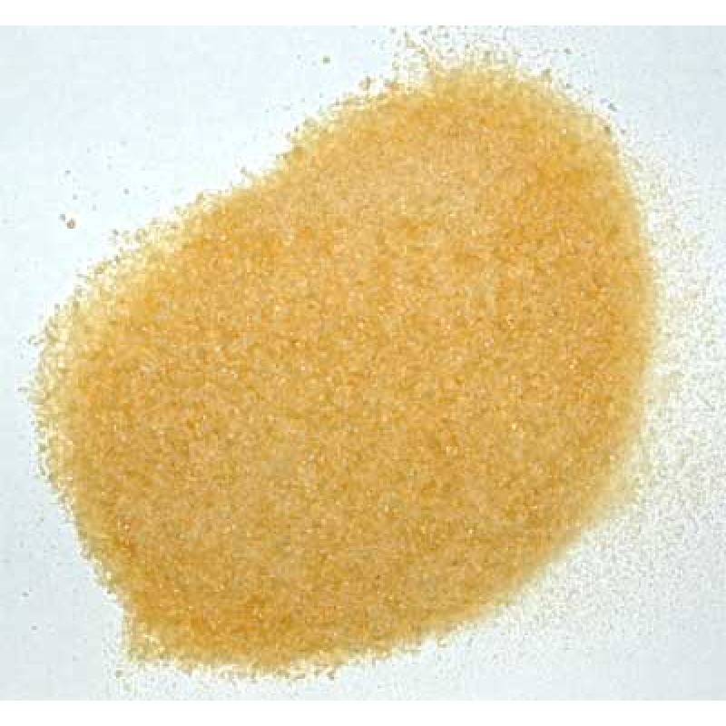
مصادر المواد المثبته
مصدر حيواني مثل الجيلاتين
مصدر نباتي الاجار والبكتين و الجينات الصوديوم
بعض المستحضرات التجارية مثل الكربوكسي مثيل سيليولوز CMC

Slide 36
مواد الاستحلاب Emulsifiers
مواد تعمل عند استخدامها في مخاليط المثلجات علي امتزاج الدهن بالماء وتكوين مستحلب ثابت
هي عبارة عن جلسريدات أحادية أو ثنائية او خليط

Slide 37
جوامد البيض Egg Solids
تعمل علي تحسين خواص الخفق وزيادة الريع وتقليل الوقت اللازم لعملية التجميد
يمكن الحصول علي الجوامد من البيض الطازج او المجمد او المجفف
يستخدم صفار البيض لاحتوائه علي مادة الليسيثين التي تعمل كمادة استحلاب
تضاف جوامد البيض بنسبة 0.5- 1 %

Slide 38
المواد المالئة Fillers
تضاف بعض المواد النشوية والحبوب الي الانواع الرخيصة من المثلجات
لتحسين القوام وزيادة اللزوجة
توجد بعض المستحضرات التجارية تتكون من الصموغ مع بعض المواد النشوية أو المستحضرات الانزيمية مثل الرنيين او الببسين

Slide 39
المواد المكسبة للنكهة
بعضها طبيعي والآخر صناعي
الفانيليا و الشيكولاته و الكاكاو ثم الفواكه
المكسرات مثل الجوز و اللوز الفستق والبندق
تستخدم القرفة والقهوة والنعناع
تستخدم بعض التوابل

Slide 40
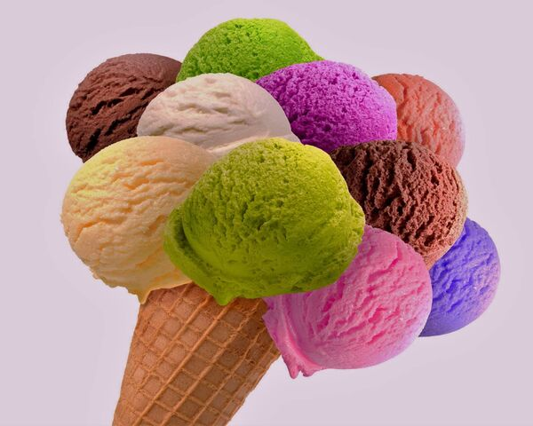
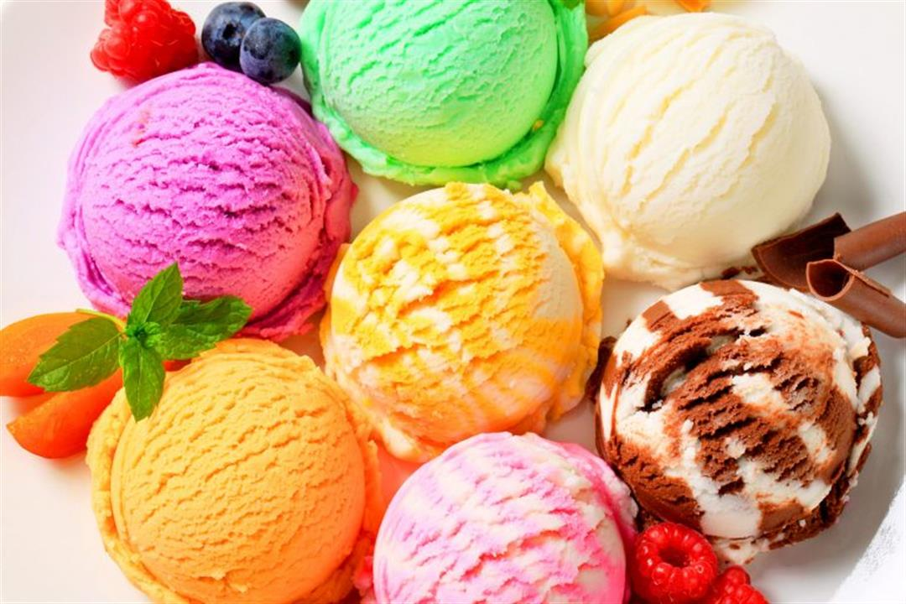
المواد الملونة :-
تضاف لإكساب اللون الجذاب الذي يتناسب مع لون المنتج
يضاف لون اصفر الي مخاليط المثلجات بالفانيليا
يضاف لون اخضر فاتح الي مخاليط المثلجات بالمكسرات
يضاف بعض الملونات الي مخاليط المثلجات بالفواكه حسب لون الفاكهة
المثلجات بالشيكولاته لا يضاف لها ملون لان الكاكاو يكون كافي لإعطاء المخلوط اللون المناسب

Slide 41
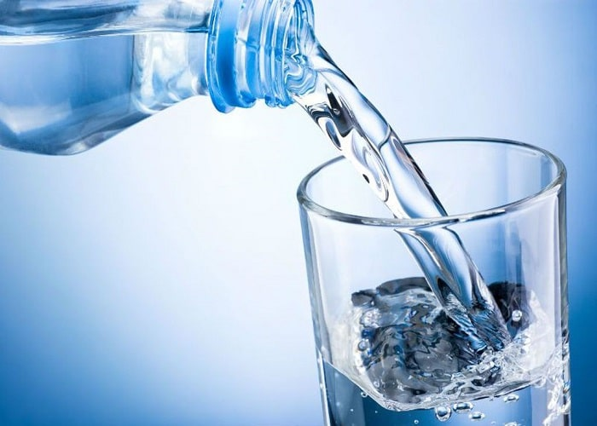
الماء
ضروري كوسط لانتشار ومزج المواد الداخله
تتراوح نسبة الماء في المخاليط الجيدة 60-68%
اذا انخفضت تنتج مثلجات ثقيلة وذات قوام صلب
اذا زادت تصبح المثلجات ذات تركيب ثلجي خشن وقوام ضعيف

Slide 42
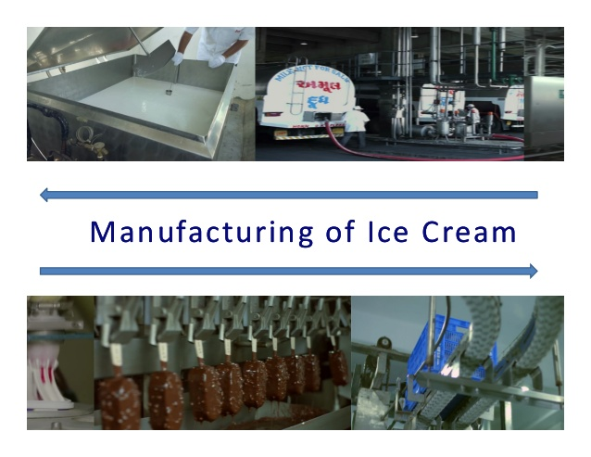
خطوات صناعة المثلجات القشدية
تحضير المخلوط
البسترة
التجنيس
التبريد
التعتيق
التجميد الاولي
التعبئة
التجميد النهائي ( التصليب )
التخزين
التوزيع

Slide 43
تحضير المخلوط Preparation of mix
حساب الكميات اللازمة للمخلوط
يبدأ بوضع الكميات السائلة مثل اللبن القشدة اللبن الفرز
تسخن هذه المكونات
توضع المكونات النصف صلبه مثل القشدة السميكة او الزبد او السمن
تضاف المكونات الجافة مثل اللبن المجفف و السكر

Slide 44
البسترة Pasteurization
القضاء علي الميكروبات المرضية
المساعدة علي اذابة المكونات التي تصعب اذابتها
تحسين قابلية المخلوط للخفق
تسخين المخلوط قبل عملية التجنيس

Slide 45
التجنيس Homogenization
تفتيت حبيبات الدهن وحفظها علي حالة مستحلب ثابت
تسهيل استخدام بعض المكونات في المخلوط مثل الزبد والسمن والقشدة السميكة
تساعد علي استخدام نسبة أقل من المواد الرابطة
تقليل الوقت اللازم لعملية التعتيق
زيادة قابلية المخلوط لعملية الخفق
زيادة نسبة الريع
توحيد صفات المنتج

Slide 46
التبريد Cooling
التبريد الي 2- 5 م
ايقاف نمو ونشاط الميكروبات

Slide 47
التعتيق Aging
حفظ المخلوط علي درجة حرارة ( 2 – 5م) لمدة 6- 24 ساعة
تحسين قابلية المخلوط للخفق
زيادة نسبة الريع
تقليل الوقت اللازم لعملية التجميد الاولي
تحسين قوام وتركيب المثلجات الناتجة ومنع تكوين البلورات الثلجية

Slide 48
التجميد الاولي Freezing
ينقل المخلوط الي اجهزة التجميد الاولي حيث يحدث الخفق
يحدث زيادة في الحجم وهو ما يسمي بالريع

Slide 49
التعبئة Packing
تتم التعبئة بعد التجميد الاولي او بعد التجميد النهائي
تتم التعبئة يدويا او بواسطة ماكينات و مميزانها
توفير الايدي العامله
تقليل فرص التلوث من العمال
انتاج عبوات موحدة
توحيد نسبة الريع
سرعة الانتاج
تسهيل حسابات معدلات انتاج المصنع

Slide 50
الريع فى المثلجات: Over – run
يزيد حجم الناتج بعملية التجميد الاولى حتى قد يصل الى ضعف الحجم الاصلى للمخلوط وهذه الزيادة تسمى بالريع.
وتقدر النسبة المئوية للزيادة فى الحجم باحدى طريقتين:
حجم المثلجات الناتجة - حجم المخلوط الاصلى
الريع = ------------------------------------------------------------------------- × 100
حجم المخلوط الاصلى
وزن ما يملا وحدة حجم من المخلوط – وزن ما يملا نفس الوحدة من المثلجات
الريع = ----------------------------------------------------------------------- × 100
وزن ما يملا نفس الوحدة من المثلجات

Slide 51
التجميد النهائي (التصليب) Hardening
تحفظ المثلجات في غرف خاصة علي درجة حرارة منخفضة حوالي
(-28م) لمدة 6 – 24 ساعة
اهميتها:-
اتمام تجميد المثلوجات واحتفاظها بالريع
اكسابها القوام ودرجة الصلابة المناسبة

Slide 52
التخزين Storage
التسويق مباشرة
التخزين لمدة اسبوع او اسبوعين

Slide 53
التوزيع Distribution
تستخدم سيارات خاصة لتوزيع المثلجات
او صناديق مبردة

